Slide 1

ПИТАНИЕ КАК ЛЕКАРСТВО: НОВЫЕ ТРЕНДЫ ПРОФИЛАКТИКИ

Slide 2
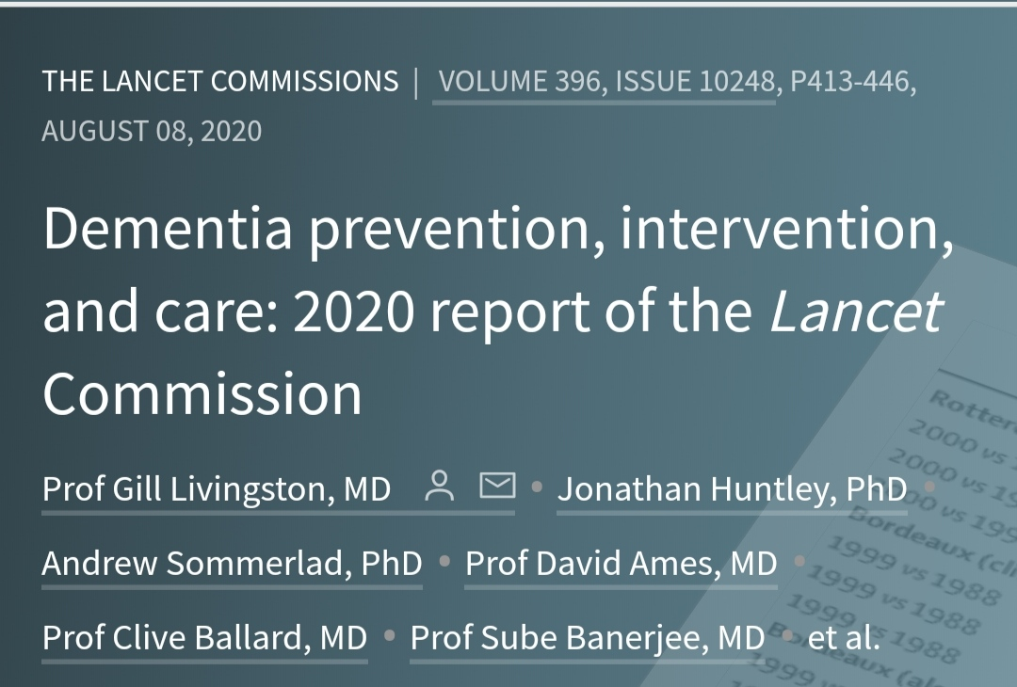

Slide 3
Факторы риска деменции на протяжении жизненного цикла
молодой возраст (до 45 лет): обучение и образование;
средний возраст (45 – 65 лет): артериальная гипертензия, ожирение, снижение слуха, повторные черепно-мозговые травмы и злоупотребление алкоголем;
поздний возраст (65 лет и старше): курение, депрессия, гиподинамия, социальная изоляция, сахарный диабет и загрязнение воздуха;
некоторые факторы, такие как депрессия, возможно, оказывают двунаправленное воздействие и являются частью продрома деменции.

Slide 4
1. ОБРАЗОВАНИЕ

Slide 5
Образование: фокус на детство и ранний подростковый возраст
профилактике деменции способствуют более высокий уровень образования в детском возрасте, высшее образование и непрерывное совершенствование в течении всей жизни;
общая когнитивная способность увеличивается по мере обучения в детстве, достигает плато в позднем подростковом возрасте, когда мозг достигает наибольшей пластичности, далее – небольшое увеличение при получении образования после 20 лет;
когнитивная стимуляция более важна именно в раннем возрасте;
более поздний эффект обучения имеет место у людей с высокими когнитивными способностями, имеющими когнитивно-стимулирующую деятельность.

Slide 6
Поддержание когнитивной деятельности
люди в возрасте старше 65 лет, которые чаще читают, играют в игры или путешествуют, имеют меньший риск развития деменции;
в среднем возрасте путешествия, социальные контакты, занятия музыкой, увлечение искусствами, физическая активность, чтение и использование других языков были связаны с поддержанием когнитивных способностей, независимо от образования, профессии, рода деятельности в позднем возрасте и уровня здоровья.

Slide 7
Снижение когнитивных способностей
умственная деятельность улучшает когнитивные способности;
люди, занятые на более ответственной работе демонстрируют меньшее ухудшение когнитивных функций до, а иногда и после выхода на пенсию, чем те, кто работает на менее ответственной работе;
более высокий пенсионный возраст, но не количество лет работы, был связан с более низким риском развития деменции;
при преждевременном выходе на пенсию по состоянию здоровья наблюдаются более низкие показатели вербальной памяти и беглости речи;
при выходе на пенсию в среднем в возрасте 61 год вербальная память снижалается на 38% и более быстрыми темпами, чем до выхода на пенсию.

Slide 8
Воздействие на когнитивные способности при нормальном статусе или легком когнитивном снижении
когнитивное вмешательство или когнитивно-ориентированное лечение включает стратегии или навыки, направленные на улучшение общих или конкретных областей когнитивного статуса;
компьютеризированные программы когнитивного обучения все чаще заменяют программы обучения, которые первоначально выполнялись при помощи бумаги и карандаша;
однако доказательств способности когнитивных вмешательств, включая компьютеризированное когнитивное обучение, улучшить когнитивный статус пока недостаточно.

Slide 9
2. СНИЖЕНИЕ СЛУХА

Slide 10
Слух и когнитивный статус
субклинические уровни нарушения слуха (ниже 25 дБ) связаны с более низким уровнем когнитивных способностей;
повышение риска развития деменции при ухудшении слуха на 10 дБ;
снижение слуха в среднем возрасте, доказанное при помощи аудиометрии, ассоциировано с более выраженной потерей объема височной доли мозга, а также в области гиппокампа и энторинальной коры.

Slide 11
Коррекция слуха как фактор когнитивной стимуляции
нормальный слух – важнейший фактор когнитивной стимуляции;
увеличение заболеваемости деменцией у пациентов, которые самостоятельно сообщали о проблемах со слухом, за исключением тех, кто пользовался слуховыми аппаратами;
национальный репрезентативный опрос 2040 человек старше 50 лет, проводимый каждые два года в течение 18 лет (США), показал, что немедленная и отсроченная память ухудшается в достоверно меньшей степени после начала использования слуховых аппаратов;
применение слуховых аппаратов является защитным фактором в плане развития деменции.

Slide 12
3. ЧЕРЕПНО-МОЗГОВЫЕ ТРАВМЫ

Slide 13
Характеристика проблемы 1
легкая ЧМТ - сотрясение головного мозга, тяжелая ЧМТ - перелом черепа, отек мозга, внутримозговое кровотечение (согласно МКБ-10);
единичная тяжелая ЧМТ ассоциирована с широко распространенной гиперфосфорилированной тау-патологией;
ЧМТ вызывается автомобильными, мотоциклетными и велосипедными травмами; военными воздействиями; занятия боксом, верховой ездой; огнестрельным оружием и падениями;
в возрасте 50 лет и старше при ЧМТ в анамнезе отмечается повышенная заболеваемость деменцией и достоверно повышается риск развития болезни Альцгеймера;
риск развития деменции является самым высоким в течение 6 месяцев после тяжелой ЧМТ.

Slide 14
Характеристика проблемы 2
при ЧМТ средней степени тяжести и тяжелой травме увеличивается 1-летний риск развития деменции, он остается повышенным на протяжении 30 лет;
единичная легкая ЧМТ увеличивает риск развития деменции меньше, чем тяжелая ЧМТ, множественные ЧМТ в большей степени увеличивают риск развития деменции;
ЧМТ может являться триггерным фактором развития ранней формы болезни Альцгеймера;
военные ветераны имеют высокий риск профессионального ЧМТ, что актуализирует организацию их наблюдения с точки зрения когнитивного здоровья.

Slide 15
4. АРТЕРИАЛЬНАЯ ГИПЕРТЕНЗИЯ

Slide 16
Артериальная гипертензия и деменция
персистирующая артериальная гипертензия в среднем возраста связана с повышенным риском развития деменции в позднем возрасте
в когорте потомков участников Фрамингемского исследования, включавшей 1440 человек, повышенное систолическое артериальное давление (≥140 мм рт. ст. в среднем возрасте; средний возраст 55 лет) было связано с повышенным риском развития деменции;
в британском когортном исследовании 8639 государственных служащих однократное повышение систолического артериального давления более 130 мм рт. ст. или выше в возрасте 50 лет при случайном измерении, но не в возрасте 60 или 70 лет, было связано с повышенным риском развития деменции;

Slide 17
Проблемы профилактики
гипертензия среднего возраста (40 лет) связана с уменьшением объемов мозга и увеличением объема гиперинтенсивности белого вещества, но не отложением амилоида;
снижение артериального давления в более позднем возрасте может быть ассоциировано с развитием деменции;
антигипетензивная терапия достоверно снижает риск развития деменции;
статины и аспирин не профилактируют деменцию и снижение когнитивного статуса.

Slide 18
5. ГИПОДИНАМИЯ

Slide 19
Характеристика проблемы 1
мета-анализ лонгитудинальных обсервационных исследований продолжительностью от 1 до 21 года показал, что регулярные физические упражнения связаны со снижением риска развития деменции;
физическая активность защищает от болезни Альцгеймера;
хотя бы однократная в неделю физическая активность в среднем возрасте от умеренной до энергичной (вспотение) была связана со снижением риска деменции в течение 25-летнего периода наблюдения (широкие доверительные интервалы);

Slide 20
Характеристика проблемы 2
44-летнее исследование (Швеция), в котором приняли участие 191 женщина (средний возраст 50 лет) - у 32% участников с низкой базовой физической активностью, у 25% со средней и у 5% с высокой физической активностью развилась деменция;
пациенты перестают заниматься спортом из-за продромальной деменции, поэтому бездействие может быть либо следствием, либо причиной, либо и тем и другим при деменции и может представлять опасность для тех, кто страдает сердечно-сосудистыми заболеваниями.
повышенная частота развития деменции всех причин и болезни Альцгеймера имела место у тех людей, кто был физически неактивен в течение 10 лет до постановки диагноза;
при этом не было выявлено достоверной разницы в факторах риска деменции более чем за 10 лет до постановки диагноза за исключением случаев коморбидных сердечно-метаболических заболеваний.

Slide 21
Типы физических нагрузок
улучшение когнитивных способностей при упражнениях с умеренным или энергичным сопротивлениям, при аэробных упражнениях продолжительностью 45-60 минут за сеанс без разницы между ними;
не выявлено когнитивных эффектов при занятиях йогой;
согласно ряда исследований аэробные упражнения имеют больший эффект чем упражнения на сопротивление;
имеющиеся на сегодняшний день данные указывают на то, что физическая активность оказывает небольшое положительное влияние на когнитивные функции при умеренных когнитивных нарушениях, главным образом из-за аэробных упражнений;
данных о влиянии специфических видов физических упражнений, таких как упражнения с мышечным сопротивлением, крайне недостаточны.

Slide 22
6. САХАРНЫЙ ДИАБЕТ

Slide 23
Диабет и его лечение в профилактике деменции
наличие сахарного диабета вне зависимости от лечения является фактором риска развития деменции;
риск развития деменции повышается с увеличением продолжительности и тяжести диабета;
влияние различных диабетических препаратов на когнитивные функции или исходы деменции остается неясным;
спорные и противоречивые данные в отношении метформина;
сахарный диабет 2 типа является фактором риска развития деменции, однако на сегодняшний день неясно, уменьшает ли этот риск какое-либо конкретное лекарство;
адекватный контроль гликемии не снижает риска развития деменции.

Slide 24
7. КОМБИНИРОВАННЫЕ ФАКТОРЫ
СЕРДЕЧНО-СОСУДИСТОГО РИСКА

Slide 25
Важность комплексного подхода, а не анализ отдельных факторов риска
в британском исследовании приняло участие 7899 человек в возрасте 50 лет, наблюдавшихся в течение 25 лет;
рассчитали оценку сердечно-сосудистого здоровья на основе четырех поведенческих (курение, диета, физическая активность, индекс массы тела) и трех биологических (глюкоза натощак, холестерин крови, кровяное давление) показателей, каждый из которых кодировался по трехбалльной шкале;
более высокий балл был связан с более низким риском развития деменции как для связанных с поведением, так и по биологическим субшкалам;
важность кластеризации сердечно-сосудистых факторов риска в среднем возрасте, поскольку исследования отдельных факторов риска не показывают статистически значимой ассоциации с риском развития деменции.

Slide 26
8. АЛКОГОЛЬ

Slide 27
Все неоднозначно
все больше свидетельств о сложной взаимосвязи алкоголя с когнитивными процессами и исходами деменции;
потребление алкоголя тесно связано с культурными стереотипами и другими социокультурными и связанными со здоровьем факторами, что особенно затрудняет понимание доказательной базы;
чрезмерное потребление алкоголя ассоциировано с повышенным риском деменции;
легкое и умеренное потребление алкоголя показывает снижение риска развития деменции по сравнению с непьющим;
потребление менее 21 единицы алкоголя в неделю (1 единица алкоголя = 10 мл или 8 г чистого спирта) может быть связано с более низким риском развития деменции;
у тех, кто пьет более 12 единиц в неделю время реакции в задаче перцептивного сопоставления снижалось несколько больше, чем у тех, кто пил меньше;
потребление алкоголя более 21 единицы в неделю и длительное воздержание были связаны с 17%-ным увеличением риска деменции по сравнению с употреблением менее 14 единиц;
потребление более 14 единиц алкоголя ассоциировано с правосторонней атрофией гиппокампа.

Slide 28
9. КОНТРОЛЬ ВЕСА И ОЖИРЕНИЕ

Slide 29
Избыточная масса тела
положительная связь между повышенным индексом массы тела и деменцией;
более высокая масса тела, определенная до развития вероятной доклинической и продромальной деменции, была достоверно связана с повышенным риском развития заболевания.

Slide 30
О пользе похудания
мета-анализ семи рандомизированных контролируемых исследований (468 участников) и 13 лонгитудинальных исследований (551 участник) взрослых с избыточной массой тела и ожирением без деменции, средний возраст участников был 50 лет, показал, что потеря веса на 2 кг и более у людей с индексом массы тела более 25 была достоверно связана с улучшением внимания и памяти;
при похудании отмечается достоверное улучшение памяти в течение 8 - 48 недель, однако данные о долгосрочных эффектах или эффекте снижения веса в профилактике деменции отсутствуют.

Slide 31
10. КУРЕНИЕ

Slide 32
Однозначно вредно
курильщики подвергаются более высокому риску развития деменции, чем некурящие, и более высокому риску преждевременной смерти до того возраста, в котором у них могло развиться деменция, что вносит неопределенность в ассоциацию между курением и риском развития деменции;
прекращение курения, даже в старшем возрасте, снижает риск деменции;
среди 50 000 мужчин в возрасте старше 60 лет, прекративших курить более чем на 4 года, по сравнению с продолжающими, существенно снизился риск развития деменции в течение последующих 8 лет;
в мире 35% некурящих взрослых и 40% детей подвергаются воздействию вторичного табачного дыма;
у женщин в возрасте 55-64 лет пассивное курение связано с большим ухудшением памяти, и риск деменции возрастал с увеличением продолжительности воздействия табачного дыма.

Slide 33
11. ДЕПРЕССИЯ

Slide 34
Депрессия и деменция тесно связаны
депрессия связана с заболеваемостью деменцией с различными психологическими или физиологическими механизмами;
часть продрома и ранних стадий деменции;
симптомы психологического дистресса являются предикторами деменции через 25 лет с широкими границами неопределенности;
в позднем возрасте симптомы депрессии увеличивают риск деменции, но не в более молодом возрасте;
депрессия ассоциирована с заболеваемостью деменцией, но эта ассоциация имела место у пациентов, у которых деменция развивается в течение 5 лет после начала депрессии, причем использование антидепрессантов не уменьшило этот риск;
возможен положительный профилактический эффект лечения ингибиторами обратного захвата серотонина (циталопрам), который уменьшает образование амилоидных бляшек, более 4 лет такого лечения было связано с замедленным прогрессированием клинически диагностированной болезни Альцгеймера (нуждается в дальнейшем подтверждении).

Slide 35
12. СОЦИАЛЬНЫЕ КОНТАКТЫ

Slide 36
Социальные контакты увеличивают когнитивный резерв
наличие социальных контактов - общепринятый защитный фактор, который увеличивает когнитивный резерв;
изоляция может расцениваться как часть продрома деменции;
риск деменции увеличивается при пожизненном одиночестве в случае отсутствия брака;
женщины в большей степени подвержены риску деменции: большинство людей в среднем и более позднем возрасте женаты, к пожилому возрасту непропорционально большое число женщин овдовевают, поскольку они переживают своих мужей, что сокращает их социальные контакты;
в старшем поколении семейное положение играет важную роль в социальной вовлеченности;
невысокая доказательность влияния социальных вмешательств на деменцию, однако встречи с волонтерами и участие в дискуссионных группах улучшают когнитивные способности.

Slide 37
13. ЗАГРЯЗНЕНИЕ ОКРУЖАЮЩЕЙ СРЕДЫ

Slide 38
Загрязнение воздуха как фактор риска хронических неинфекционных заболеваний
загрязнение воздуха и твердые частицы поллютантов вызывают хронические неинфекционные заболевания;
в экспериментах на животных показано, что твердые поллютанты ускоряют нейродегенеративные процессы посредством стимуляции цереброваскулярных и сердечно-сосудистых заболеваний, отложения Аβ и переработку белка-предшественника амилоида;
высокая концентрация диоксида азота (NO2), мелкодисперсные твердые частицы окружающей среды из выхлопных газов транспортных средств и сжигания древесины связаны с увеличением частоты развития деменции;
в крупном 10-летнем американском исследовании было выявлено, что деменция часто имела место у темнокожих людей из социально-экономически неблагополучных общин, что объяснялось высокими концентрациями твердых частиц поллютантов.

Slide 39
14. СОН

Slide 40
Нарушения сна вызывают деменцию
нарушения сна связано с отложением β-амилоида, развитием низкоинтенсивного воспаления;
плохое качество сна, нарушение циркадного ритма, бессонница и обструктивное апноэ во время сна достоверно ассоциированы с более высоким риском развития деменции;
U-образная ассоциация между продолжительностью сна и риском умеренных когнитивных нарушений;
прием бензидиазепинов связан с большим риском развития деменции, а также с повторными падениями и частыми госпитализациями.

Slide 41
15. ПИТАНИЕ

Slide 42
ВОЗ рекомендует средиземноморскую диету для профилактики когнитивного снижения
питание и диетические компоненты в профилактике деменции до сих пор вызывают споры;
за последние 5 лет был сделан шаг к рассмотрению доказательной базы цельных диет, особенно высокого потребления растительных продуктов, таких как средиземноморская диета;
высокое потребление овощей, бобовых, фруктов, орехов, злаков и оливкового масла;
в возрасте 58-99 лет те дица, кто сообщал о высоком потреблении зеленых листовых овощей, эквивалентном 1 - 3 порциям в день, имели меньшее когнитивное снижение в течение 4 - 7 лет;
диета влияет на риск деменции, защищая от избыточной нагрузки сердечно-сосудистых факторов риска.

Slide 43
Питание и деменция
мозг - это орган, который требует непропорционально большого количества энергии по сравнению с его массой;
основной источник энергии – глюкоза (питание глии и нейроцитов, продукция нейромедиаторов);
липиды - ключевой компонент мембран нейроцитов;
жиры (ганглиозиды и сфинголипиды) - обеспечение нормальной проводимости нервных импульсов, что обеспечивает когнитивные способности;
потребление аминокислот может быть значительным фактором в распространенности и прогнозе деменции: анализ потребления холина у 2497 человек в течение 22 лет - пациенты с более высоким потреблением холина имели более низкую частоту деменции и более мягкие когнитивные нарушения;
аминокислоты (лейцин, фенилаланин, лизин и треонин) играют ключевую роль в поддержании когнитивных функций в течение 8 лет.

Slide 44
Жиры и деменция
пациенты, которые потребляли больше насыщенных жирных кислот и трансжиров, демонстрировали большее когнитивное снижение, чем контрольная группа;
насыщенные жирные кислоты и трансжиры повышают уровень ЛПНП, что приводит к ускорению атеросклероза и таким образом способствует возникновению сосудистой деменции;
жирные кислоты влияют на познание несколькими способами: 1) ускорение атеросклероза, 2) тромбогенез, 3) ухудшение статуса фибринолиза, что способствует развитию сосудистой деменции, поскольку снижение кровотока и микроинфаркты приводят к длительной гипоксии головного мозга;
насыщенные жирные кислоты повышают инсулинорезистентность, что приводит к сахарному диабету II типа как самостоятельному фактору риска развития деменции.

Slide 45
Голод, насыщение и деменция
после достижения чувства насыщения у испытуемых повышалась способность запоминать;
холецистокинин активизирует восходящие волокна в гипоталамус и улучшает способность к запоминанию;
грелин (его уровень повышается при голодании), улучшает способность запоминать, но длительное голодание оказывает неблагоприятное влияние на когнитивные функции, обусловленное снижением уровня лептина в сыворотке крови (продуцируется адипоцитами на фоне насыщения).

Slide 46
Микронутриенты и деменция
микроэлементы - это вещества, необходимые для жизни, но которые не могут быть синтезированы самостоятельно человеческим организмом;
требуются в мельчайших количествах и приобретаются либо с помощью диеты (с пищей), либо с помощью витаминных добавок;
служат коферментами или играют ключевую роль в некоторых ферментных структурах;
наиболее распространенными микроэлементами, входящими в состав ферментных структур, являются медь, селен, марганец и цинк;
антиоксидантными витаминами являются витамин С, каротиноиды, флавоноиды и наиболее важный витамин Е. Они являются необходимым компонентом антиоксидантной системы и ингибируют оксидативный стресс;
в ряде исследований уровень микроэлементов сопоставлен с прогнозом деменции и качеством старения.

Slide 47
Черника и деменция
черника является важным источником флавоноидов (полифенолов), которые являются мощными пищевыми антиоксидантами;
после ежедневного приема добавок черники в течение 16 недель участники исследований показали повышенную активность в области левой прецентральной извилине, левой средней лобной извилине и левой внутренней теменной доле;
ежедневная добавка дикой черники повысила исполнительную функцию, кратковременная память, настроение и время реакции у детей в возрасте 7-10 лет;
у взрослых добавление черники показало улучшение парного ассоциативного обучения, запоминания списка слов и уменьшение депрессивных симптомов.

Slide 48
Витамин D и деменция
у людей с низким содержанием витамина D (<25 нмоль/л) в сыворотке крови когнитивные способности были ниже, чем у контрольной группы, в то время как контрольная группа имела достаточный уровень витамина D (≥75 нмоль/л), снижение на 0,3 балла по шкале MMSE каждый год, когда имелся дефицит витамина D;
витамин D снижает выработку β-амилоида в головном мозге;
побочным эффектом приема витамина D может быть последующая гиперкальциемия;
при приеме высоких доз витамина D улучшения когнитивных улучшений обнаружено не было;
избыток кальция из-за чрезмерного приема витамина D оказывает неблагоприятное воздействие на когнитивные способности больше, чем витамин D приносит пользу.

Slide 49
Диета и головной мозг
диета влияет на многие заболевания, включая сердечно-сосудистые заболевания, диабет и рак;
играет определенную роль в нейродегенерации;
«западная» диета определяется как регулярное потребление жареного мяса, сосисок, гамбургеров, стейков, чипсов, чипсов и сладких напитков, больше чем свежих овощей, фруктов и рыбы;
потребители «западной» диеты имели в среднем на 45,7-52,6 мм3 меньший объем гиппокампа по сравнению с людьми, практикующими здоровое питание.

Slide 50
Резилиенс-диета и головной мозг 1
фрукты, овощи и рыбу, с пониженным потреблением молочных продуктов, красного мяса и сахара (средиземноморская диета);
основана на листовой зелени, фруктах и овощах, цельных зернах, бобовых, семенах и орехах;
более высокая средняя продолжительность жизни, более низкие показатели заболеваемости раком и некоторыми сердечно-сосудистыми заболеваниями;
минимальное потребление красного мяса и молочных продуктов, при этом большая часть жира поступает из оливкового масла;

Slide 51
Резилиенс-диета и головной мозг 2
фенилы в оливковом масле усиливают когнитивные способности и уменьшают окислительные повреждения в мозге;
продукты богаты витаминами, такими как фолиевая кислота и витамины группы В, без таких веществ, как рафинированный сахар, холестерин и трансжиры;
полезна при многих состояниях, в том числе при мягких когнитивных нарушениях;
в исследованиях, изучавших влияние средиземноморской диеты на объемы серого и белого вещества, не обнаружено изменений в объемах серого вещества. Однако сообщалось о достоверном увеличении когнитивных способностей при правильном питании;
диетический подход к систолической гипертензии (DASH) также замедляет когнитивное снижение;
экспериментальная диета MIND объединяет эти две диеты, требует дополнительного потребления ягод и зеленых листовых овощей, но без обязательного потребления фруктов. Как и средиземноморская диета, она, как сообщается, замедляет когнитивное снижение с возрастом.

Slide 52
Куркумин 1
липофилен, проходит через клеточные мембраны, где проявляют различные его эффекты;
в микроглии уменьшает нейроглиальную и микроглиальную пролиферацию и дифференцировку;
поскольку хроническая активация микроглии усугубляет образование β-амилоидных бляшек, снижая пролиферацию микроглии, куркумин уменьшает образование β-амилоидных бляшек;
уменьшает пролиферацию астроцитов, но увеличивает дифференцировку олигодендроцитов и, как таковой, улучшает миелогенез;
ингибирует агрегацию β-амилоида путем подавления экспрессии BACE (фермент, который расщепляет белок-предшественник амилоида);

Slide 53
Куркумин 2
ингибирует отложение амилоида β в клеточных мембранах;
ингибирует гиперфосфорилирование тау-белка и снижает отложение меди в амилоидных бляшках у людей с болезнью Альцгеймера;
оказывает быстрое когнитивное воздействие - острое лечение куркумином улучшило когнитивные способности в трех задачах вычитание на 16%;
обладает естественной низкой биодоступностью, при пероральном приеме он плохо всасывается в плазме либо из-за низкой кишечной абсорбции, либо из-за быстрого метаболизма. Чтобы быть должным образом поглощенным, куркумин должен быть связан с носителем, или он может быть введен в качестве синтетического аналога.

Slide 54
Корица
корица как приправа до сих пор ассоциировалась с различными преимуществами для здоровья, такими как антиоксидантная, антимикробная, противовирусная и инсулиноподобная активность;
продемонстрирована способность снижать содержание тау-протеина и увеличивая растворимую фракцию тау-протеина;
способна ингибировать образование тау-волокон, в уже сформированных волокнах обработка корицей может обратить вспять образование волокон и вызвать их деградацию;
активные ингредиенты корицы, а именно циннамальдегид, обладают плохой биодоступностью <20% и низкой растворимостью в воде.

Slide 55
Фрукты и деменция
источник фруктозы (слаще сахарозы, но меньше калорий) и содержат много клетчатки, полифенилов и антоцианов, которые являются мощными антиоксидантами;
содержат множество витаминов, в первую очередь витамин С, фолиевую кислоту и пищевые волокна;
снижая всасывание холестерина, пищевые волокна задерживают атеросклероз, тем самым ингибируют сосудистые аспекты деменции;
фолиевая кислота необходима для нормального метаболизма гомоцистеина и напрямую связана с более низким риском развития деменции;
витамин С связан со снижением риска развития деменции.

Slide 56
Овощи, рыба и деменция
источник пищевых волокон и каротиноидов, которые также снижают риск развития деменции;
растительное масло и семена являются богатым источником моно-и полиненасыщенных жирных кислот;
соя, льняное семя, черная смородина и рапс богаты омега-3 жирными кислотами, как и их масла;
наиболее распространенная мононенасыщенная жирная кислота, олеиновая кислота, содержится в больших количествах в оливковом масле, что характерно для средиземноморской диеты;
мясо рыбы и другие морепродукты также богаты омега-3 жирными кислотами и витамином Е, которые снижают окислительный стресс в головном мозге.

Slide 57
«Западная» диета и деменция 1
диеты, богатые красным мясом, птицей и молочными продуктами, имеют избыточное количество насыщенных жирных кислот, главным образом миристиновой, пальмитиновой и стеариновой кислот, которые связаны с более высоким синтезом холестерина в печени;
повышая уровень холестерина ЛПНП, насыщенные жирные кислоты способствуют развитию атеросклероза и, в свою очередь, сосудистых аспектов деменции;
насыщенные жирные кислоты также повышают резистентность к инсулину, что приводит к диабету II типа.

Slide 58
«Западная» диета и деменция 2
диета с высоким содержанием сахара приводит к повышению инсулинорезистентности и вызывает диабет;
нерегулируемый уровень сахара в крови вызывает эндотелиальную дисфункцию, которая способствует развитию атеросклероза;
помимо атерогенного эффекта, высокий уровень глюкозы в крови также вызывает глюкотоксичность и, следовательно, дальнейшее снижение притока крови к мозгу;
избыток сахара формирует увеличенный уровень насыщенных жирных кислот, что, в свою очередь, приводит к образованию холестерина ЛПНП и обеспечивает другой путь, помимо глюкотоксичности, к атеросклерозу;
когнитивное снижение гораздо выраженнее у тех, кто питается в основном продуктами с высоким содержанием сахара, насыщенных жиров/трансжиров с недостаточным количеством клетчатки и витаминов.

Slide 59
Рекомендации
средиземноморская (резилиенс-диета) диета, богатая фруктами, овощами, клетчаткой, полифенилами и омега-3 жирными кислотами, по-видимому, связана с более низкой частотой деменции и более низким когнитивным снижением при деменции и старении;
поскольку последствия плохого питания накапливаются и занимают много времени в отношении лечения, то было бы правильно перейти на средиземноморскую диету в более раннем возрасте.

Slide 60
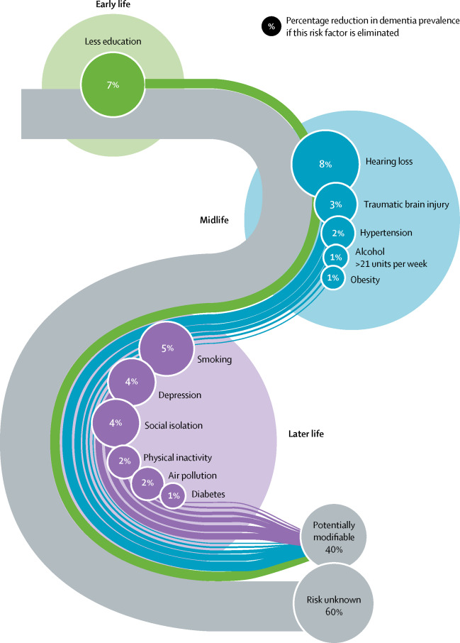
Вывод: риск деменции можно снизить на 40%

Slide 61
Профилактика деменции на популяционном уровне
повышение качества детского образования;
снижение рисков гипертензии;
политика, поощряющая социальную, когнитивную и физическую активность на протяжении всей жизни;
профилактика снижения/потери слуха;
профилактика производственного травматизма, дорожно-транспортных происшествий, снижение риска тяжелой черепно-мозговой травмы;
политика по сокращению воздействия загрязнения воздуха на население;
усилия по сокращению воздействия курения как на детей, так и на взрослых, потребления табака и поощрению отказа от него.

Slide 62
Профилактика деменции на индивидуальном уровне
прием антигипертензивных препаратов и достижение уровня САД<130 мм рт. ст. в среднем возрасте;
слуховые аппараты при потере слуха, помощь адаптироваться к слуховым аппаратам, поскольку многие считают их неприемлемыми, слишком трудными в использовании или неэффективными;
прием алкоголя в объеме не более 21 единиц в неделю;
профилактика травм головы (актуально для людей, находящихся в группе профессионального риска);
отказ от курения независимо от возраста;
нормализация индекса массы тела, профилактика ожирения и сахарного диабета за счет здорового питания и физической активности;
поддержание уровня физической активности в среднем и, что особенно важно, в позднем возрасте.

Slide 63
СПАСИБО ЗА ВНИМАНИЕ!

